Slide 1
news classification
Fadhel Hariz Dzulfikar
https://github.com/Ndhel97/QTI_final_project

Slide 2
background
Berita setiap hari selalu ada yang baru, sehingga jumlahnya sangat banyak.
Untuk memantau berita, diperlukan sebuah aplikasi yang dapat mengumpulkan data dan melakukan proses data sehingga didapatkan data lain yang mungkin dibutuhkan (insight).
Pada project ini, penulis membuat aplikasi untuk mengklasifikasikan berita berdasarkan judul dan atau deskripsi sederhana dari berita. Diharapkan aplikasi ini dapat dijadikan fitur tambahan untuk aplikasi pada poin kedua.

Slide 3
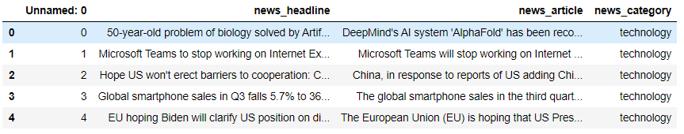
dataset
Dataset yang digunakan diambil dari Kaggle: https://www.kaggle.com/kishanyadav/inshort-news
Dataset dikumpulkan dari web: https://inshorts.com/en/read yang merupakan situs berita India berbahasa inggris
Dataset terdiri dari judul, deskripsi singkat, dan kategori dari berita
Dataset memiliki 12120 baris dan 4 kolom.

Slide 4
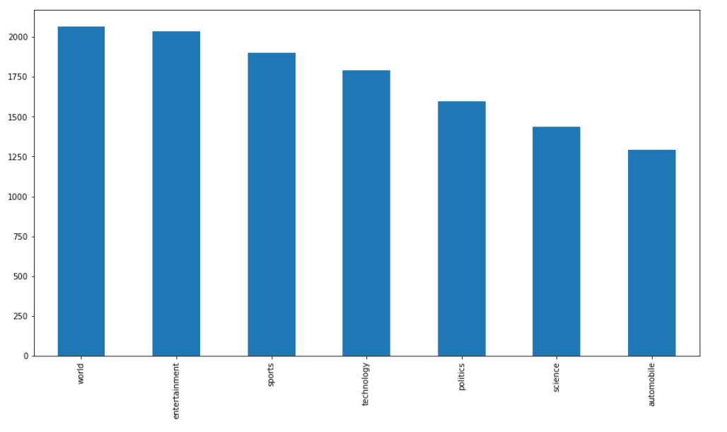
dataset
Dataset memiliki 7 kategori yang berbeda, yaitu automobile, entertainment, sports, technology, politics, science, dan world

Slide 5
Training model
Dilakukan preprocessing data terlebih dahulu dengan cara mengubah semua huruf menjadi huruf kecil, menghapus angka dan tanda baca, serta menghapus kata-kata tidak penting dengan memanfaatkan corpus stopwords dari library nltk.
Selain itu data judul dan deskripsi singkat digabungkan menjadi satu data
Kemudian, digunakan juga pretrained word embedding GloVe
Model dibuat menggunakan library tensorflow dengan arsitektur 1D Convoluional Layer dan beberapa dense layer

Slide 6
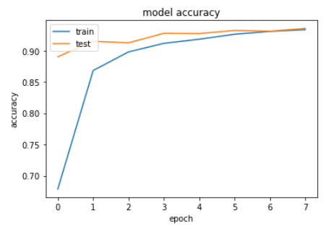
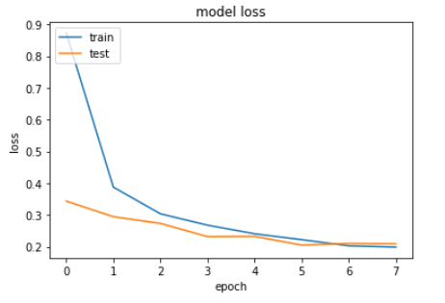
Training model

Slide 7
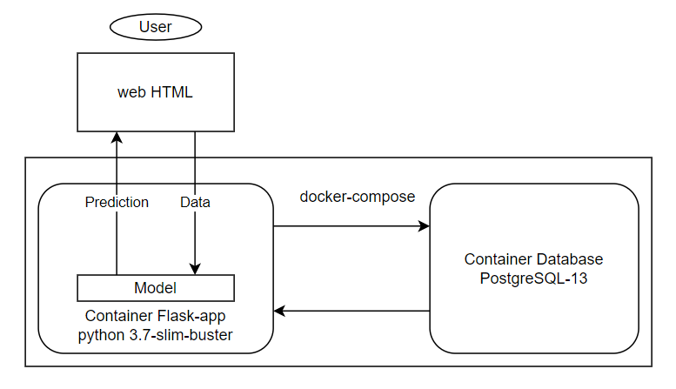
Architecture

Slide 8
Web App
Model hasil training sebelumnya diimplementasikan ke aplikasi web sederhana menggunakan framework Flask.
Model di-load ke aplikasi untuk melakukan prediksi kategori.
User memasukkan input judul dan atau deskripsi singkat dari berita berupa teks.
Output aplikasi berupa kategori dari berita yang diinput.

Slide 9
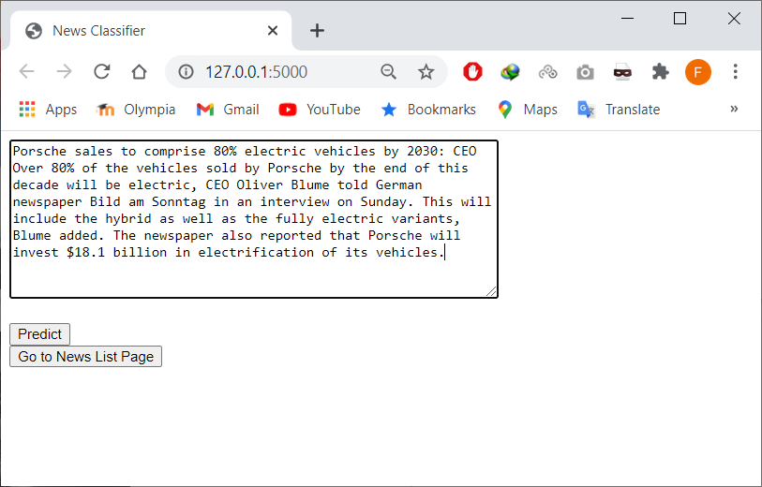
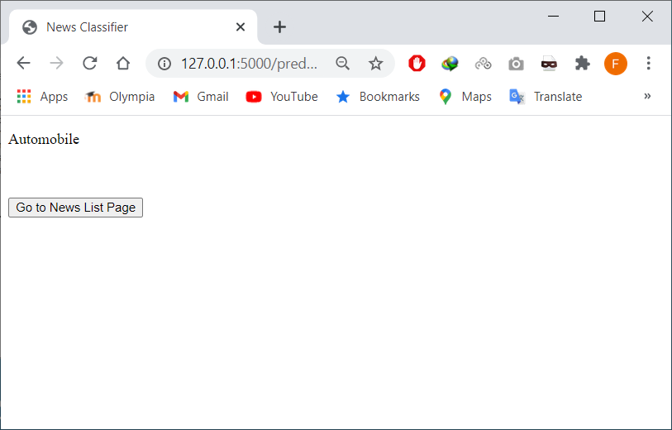
WEB APP

Slide 10
Web app
Fitur tambahan pada aplikasi ini adalah data yang telah diproses, disimpan dalam database PostgreSQL.
Selain itu, dibuat juga route untuk menghapus data yang telah disimpan dan menampilkan data yang ada di database dengan filter berdasarkan kategori.

Slide 11
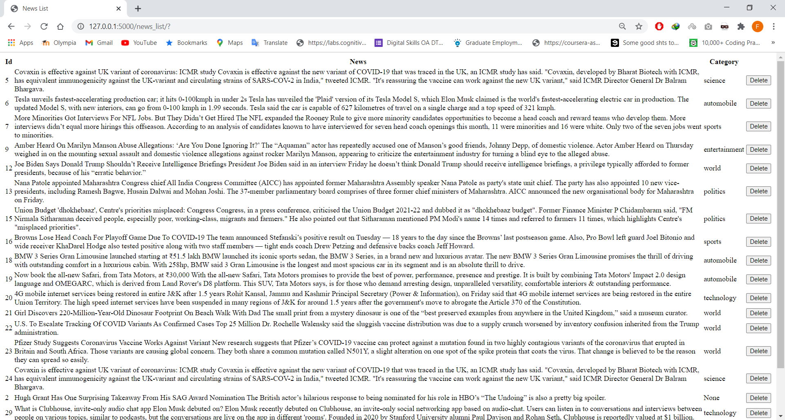
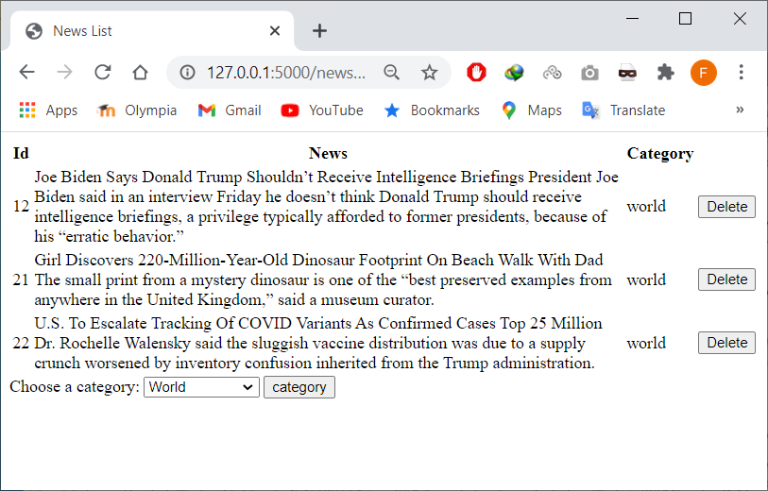
WEB APP

Slide 12
Next target
Docker compose masih belum berjalan karena container aplikasi dan database masih belum bisa connect
Tambah route lainnya (fungsi search, edit data)
Memperbaiki bagian frontend (bootstrap, javascript agar lebih user-friendly)
Update dataset dengan membuat data scraping dari web inShort.
Atau cari dataset lain karena dataset inShort basisnya dari India, sehingga berita bukan dari India sering tidak akurat

Slide 13
END
Fadhel Hariz Dzulfikar
https://github.com/Ndhel97/QTI_final_project

